Slide 1
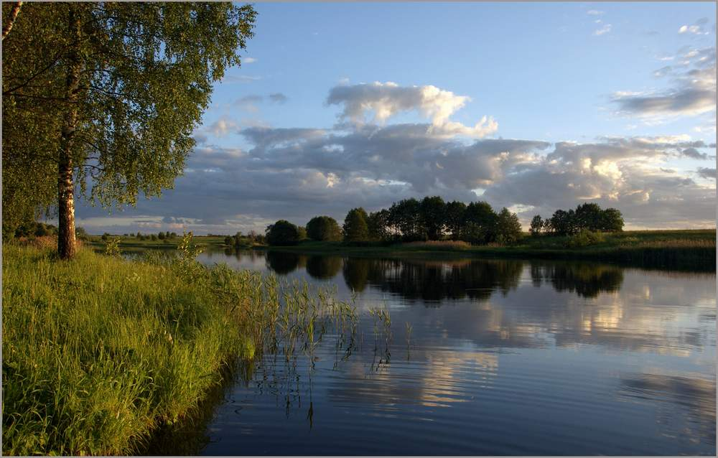
Использование театрализованной деятельности при ознакомлении детей с историей Тверского края
Воспитатель МБДОУ д/ с № 92 г. Твери
Кичунова Ирина Анатольевна

Slide 2
Актуальность темы:
Важнейшая составляющая дошкольного образования - формирование любви к родному городу, родной стране.
Значение театрального искусства для формирования патриотических чувств у старших дошкольников и осознания собственной принадлежности к общей истории родного края огромно.

Slide 3
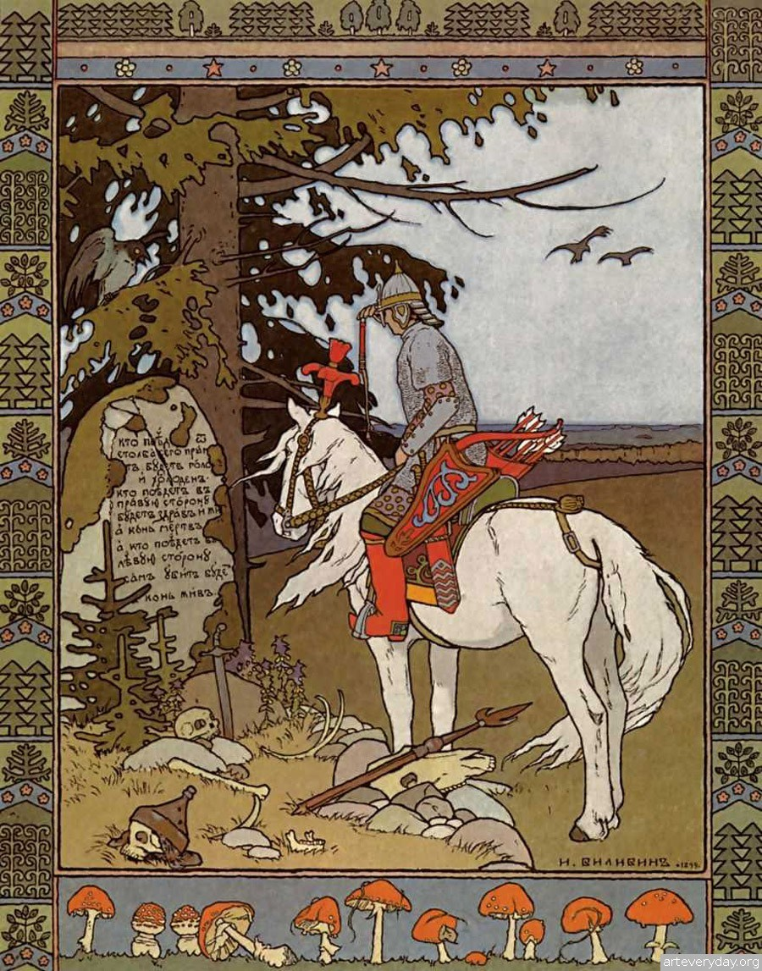
За каждой историей героя, его подвига, стоит простой человек, с его, подчас, нелегкой проблемой выбора. И такие истории всегда содержат нравственную направленность.

Slide 4
Цель: Формирование нравственно-патриотических чувств у детей старшего дошкольного возраста в условиях коллективной театрализованной деятельности.
Задачи:
-познакомить детей с биографиями людей, которые прославили Тверскую землю, используя на занятиях театрализованные и сюжетно-ролевые игры
-развивать знания детей о людях, которые прославили свою Родину и которым воздвигнуты памятники в г. Твери и области
- закрепить знания детей о древних русских ремеслах и познакомить с ремеслами Тверского края
- воспитывать уважение к русским народным обычаям и традициям
- развивать слуховую и зрительную память, мышление, устойчивое внимание, творческое воображение, восприятие.
- воспитывать в детях нравственно-патриотические чувства
- формировать положительный эмоциональный отклик на положительный нравственный поступок

Slide 5
Театрализованная деятельность в подготовительной группе
Исследования педагога-психолога Г.А. Волковой: «театрализованные игры детей способствуют активизации разных сторон их речи – словаря, грамматического строя, диалога, монолога, совершенствованию звуковой стороны речи и др.».
театрализованные игры обогащают продуктивную творческую деятельность дошкольников (сочинение собственных сюжетов, изготовление декораций и атрибутов, подготовка костюмов) и развивают исполнительское творчество (музыкально-речевое, двигательное).

Slide 6
Театрализованные этюды или «Живые картины»

Slide 7
Карта Тверской области с районами

Slide 8
Творчество великого русского поэта А. С. Пушкина

Slide 9
Музей А.С. Пушкина в Берново

Slide 10
Творчество великого русского художника А. Г. Венецианова

Slide 11
Памятник художнику А. Г. Венецианову в Вышнем Волочке

Slide 12
Тверское наследие Архитектора Н.А. Львова (Усадьба Знаменское-Раек)

Slide 13
Памятник Н. А. Львову в Торжке

Slide 14
Памятник Великому Князю М. Я. Тверскому в Твери

Slide 15
Памятник Святой благоверной княгине Анне Кашинской в Кашине

Slide 16
Занятие по развитию речи «Путешествуя по басням И.А. Крылова»

Slide 17
Инсценировка басни «Кукушка и петух»

Slide 18
Инсценировка басни «Квартет»

Slide 19
Инсценировка басни «Стрекоза и муравей»

Slide 20
Герои басен И.А.Крылова

Slide 21
Занятие по познавательному развитию «Как Тверской купец Афанасий Никитин за три моря ходил»

Slide 22
Рассказ о путешествии Афанасия Никитина в Индию

Slide 23
Сюжетно-ролевая игра «Ярмарка»

Slide 24
Индийский танец «Хатуба»

Slide 25
Выход девочек на танец

Slide 26
Завораживающие движения рук в танце

Slide 27
Спасибо за внимание!

